Slide 1
Audit Carrefour
Magasin: Sidi Mansour
Le 10 mai 2019
Dr Hatem KARAA

Slide 2
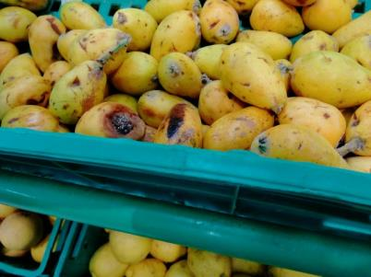
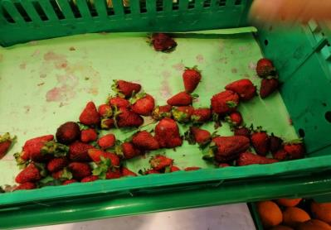
Rayon fruits et légumes: renforcer le tris des fruits présentés à la vente.

Slide 3

Rayon fruits et légumes: Développement de moisissures à l’intérieur des caches du système d’éclairage de la chambre froide.

Slide 4
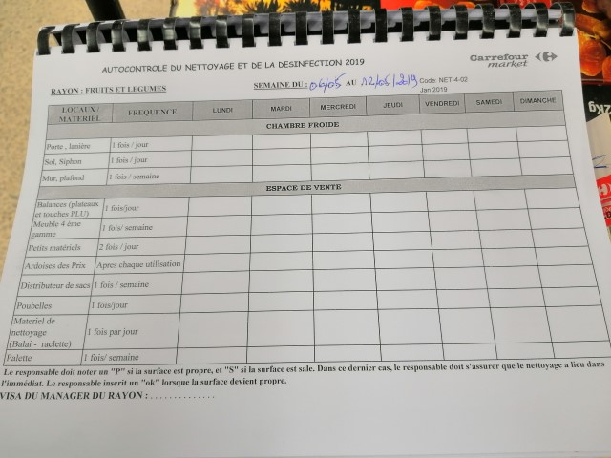
Rayon fruits et légumes : Autocontrôle de nettoyage et de désinfection est arrêté pour la semaine en cours.

Slide 5
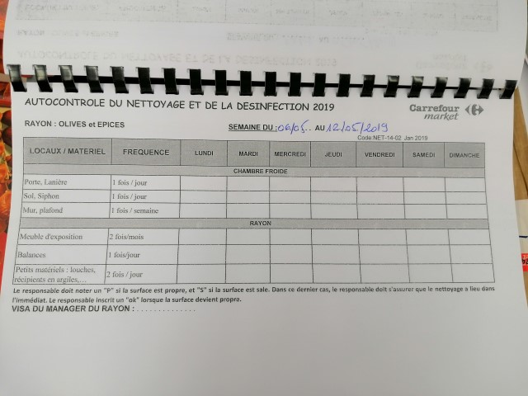
Rayon olives et épices : Autocontrôle de nettoyage et de désinfection est arrêté pour la semaine en cours.

Slide 6
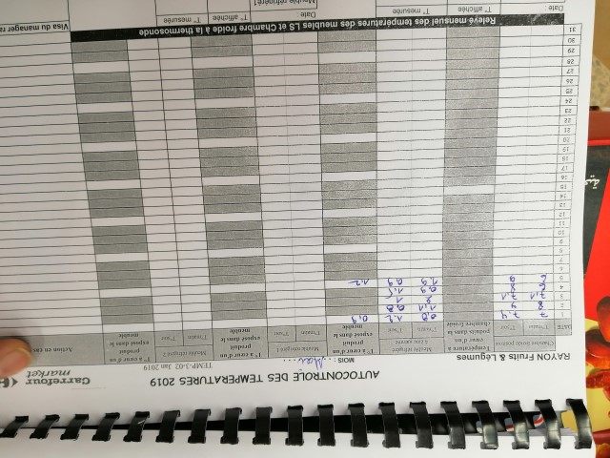
Rayon fruits et légumes: Auto contrôle de température arrêté au 05 mai 2019

Slide 7
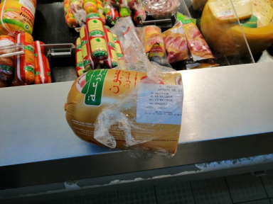
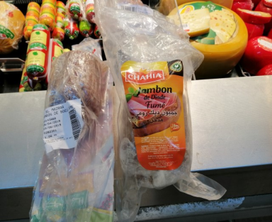
Rayon fromage charcuterie: de la charcuterie entamée ne portant pas de date de sa première utilisation.

Slide 8
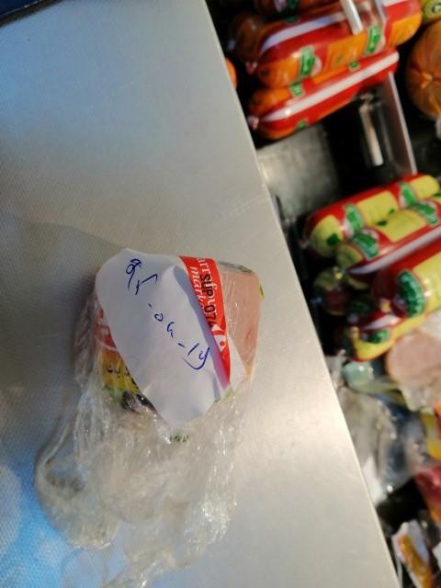
Rayon fromage / charcuterie: présence d'un boyau de salami de dinde chahia entamé depuis le 25 avril 2019 (durée dépassant les 15 jours durée de vie maximale des salamis entamés)

Slide 9
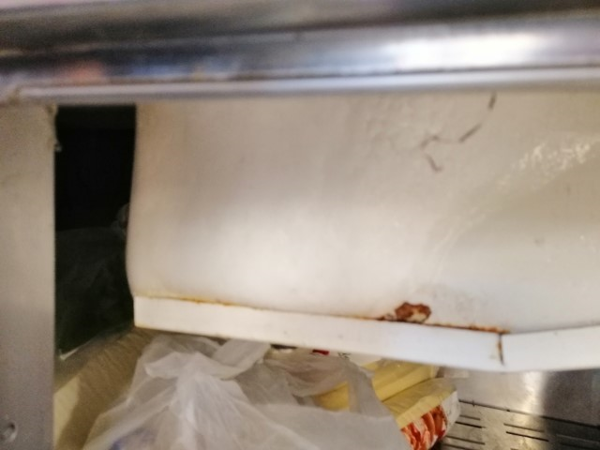
Rayon fromage charcuterie: accumulation du givre sur l’évaporateur de l’élément froid placé au stand.

Slide 10
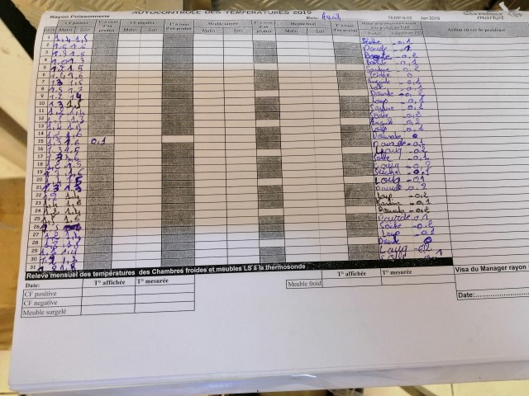
Poissonnerie: Pas de vérification mensuelle à la thermosonde de l’ambiance de la chambre froide.

Slide 11
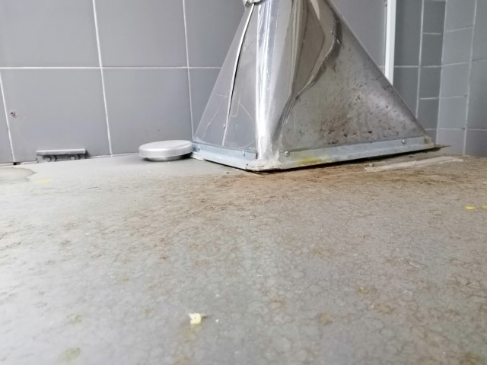
Terminal de cuisson: renforcer les opérations de nettoyage du four

Slide 12
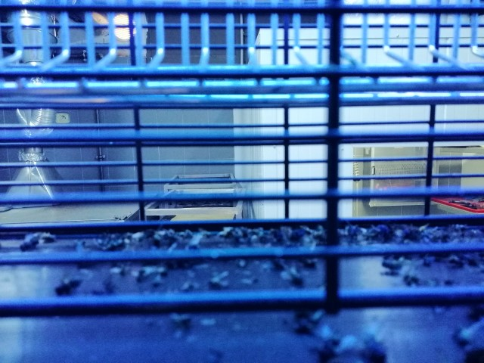
Terminal de cuisson: accumulation de cadavres d’insectes volant au niveau du bac de collecte du DEIV.

Slide 13
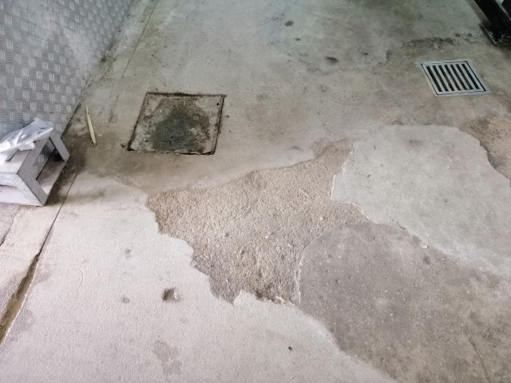
Rayon fromage charcuterie: dégradation du revetement du sol de la réserve et de .

Slide 14
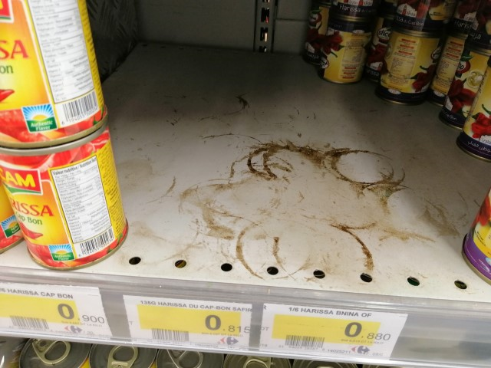
Rayon fromage charcuterie: Renforcer les opérations de nettoyage du linéaire conserves.

Slide 15
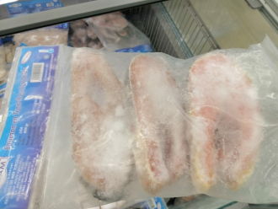
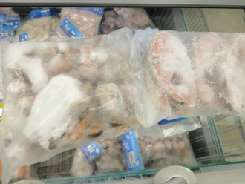
PLS: Présence de givre sur les produits de la mer mis en vente au niveau des bacs surgelés signes de décongélation recongélation.

